Slide 1
Test
Verzija 2

Slide 2
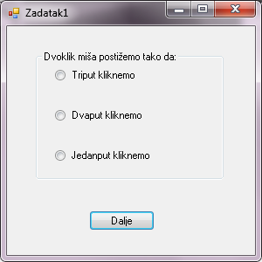
Osnovni rad s PC-om

Slide 3
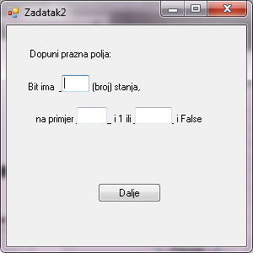
Jezik PC-a – binarni brojevi

Slide 4
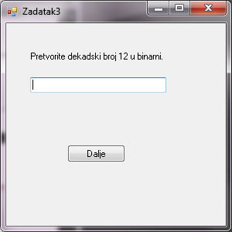
Pretvaranje binarni brojevi

Slide 5
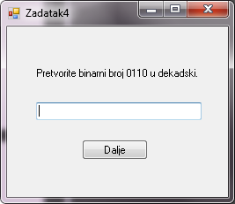
Pretvaranje binarni brojevi

Slide 6
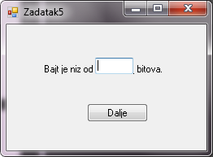
Bit - bajt

Slide 7
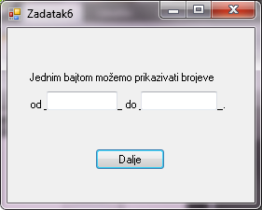
Bajt

Slide 8
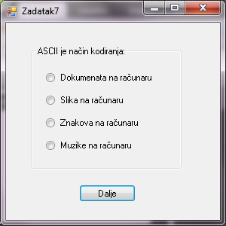
ASCII

Slide 9
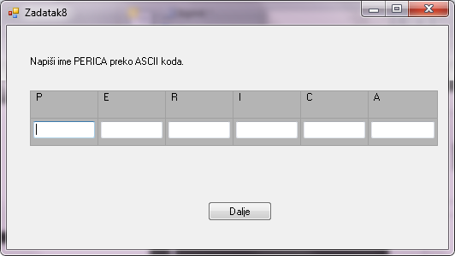
Kodiranje

Slide 10
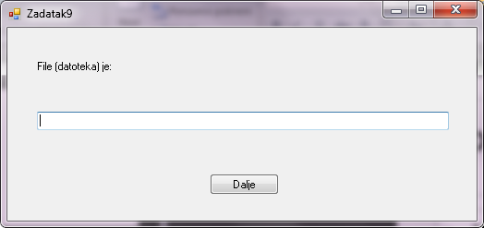
File & Folder

Slide 11
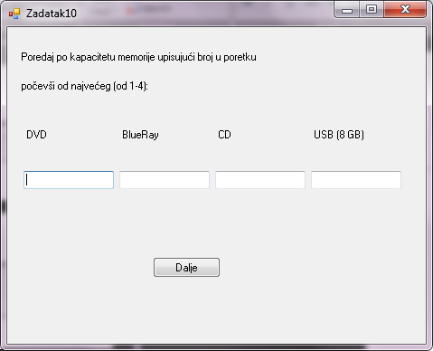
Uređaji i kapacitet memorije

Slide 12
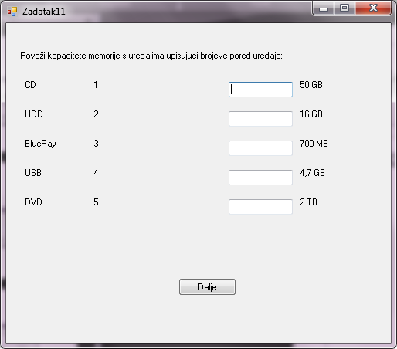
Uređaji i kapacitet memorije

Slide 13
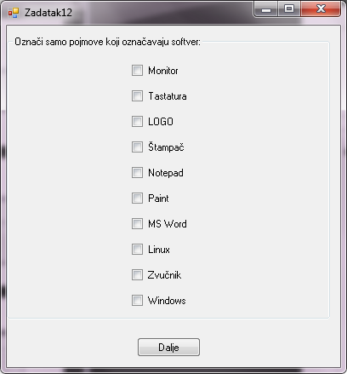
Software & Hardware

Slide 14
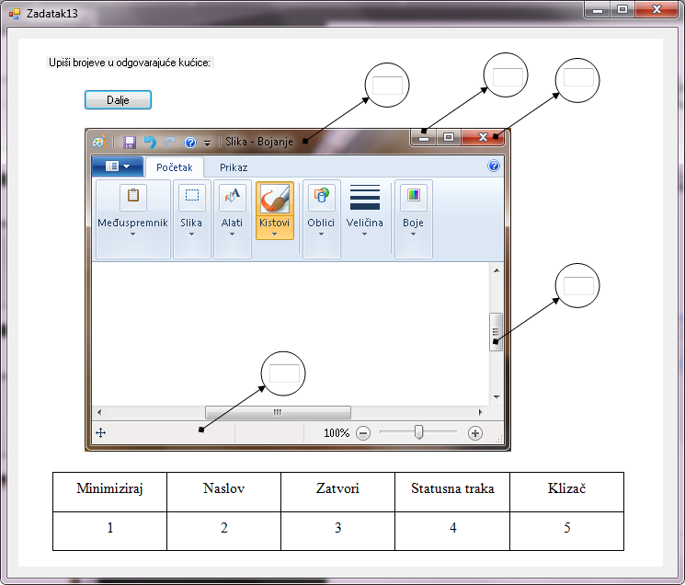
Prozor

Slide 15
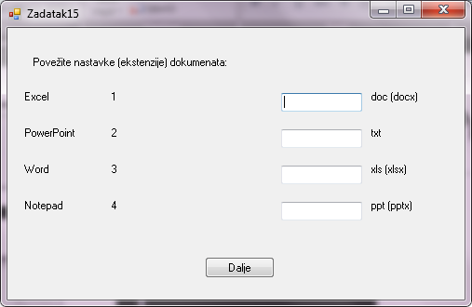
Ekstenzije - office

Slide 16
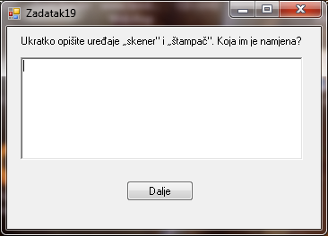
Uređaji

Slide 17
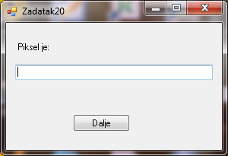
Piksel

Slide 18
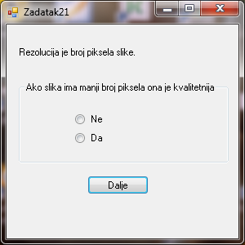
Pikseli - rezolucija

Slide 19
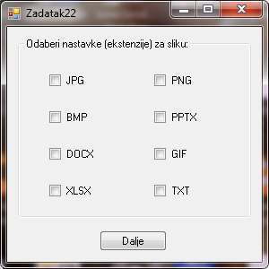
Ekstenzije slike

Slide 20
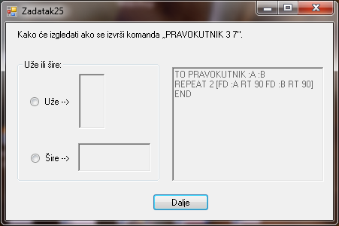
LOGO – ulazni parametri

Slide 21
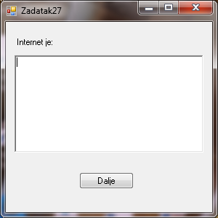
Internet

Slide 22
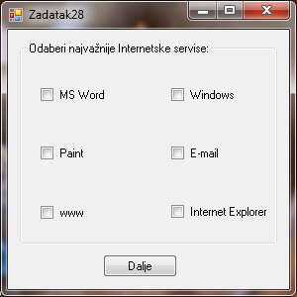
Internetske usluge

Slide 23
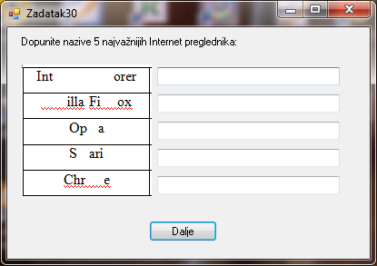
Internet - Browsers

Slide 24
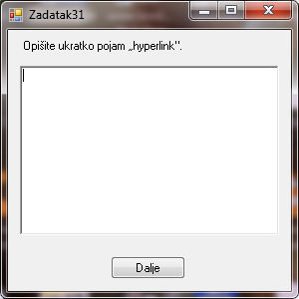
Internet - hyperlink

Slide 25
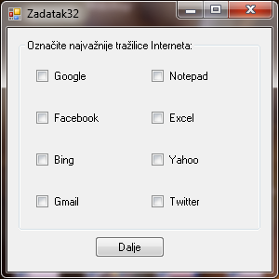
Internet – web search engines

Slide 26
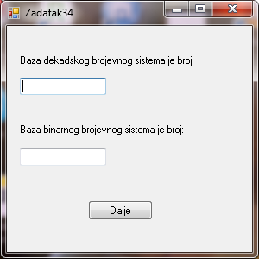
Binarni brojevi

Slide 27
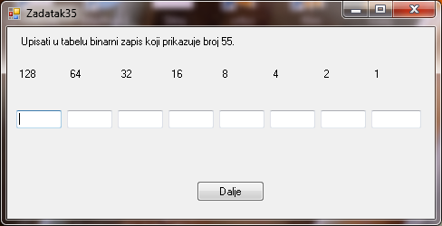
Binarni brojevi

Slide 28
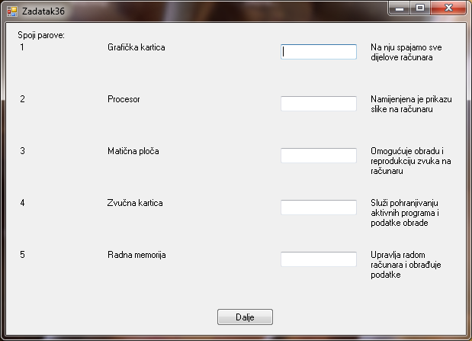
Dijelovi PC-a

Slide 29
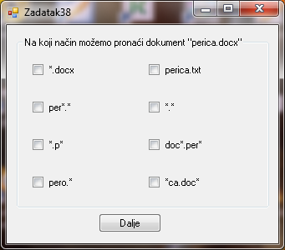
Search

Slide 30
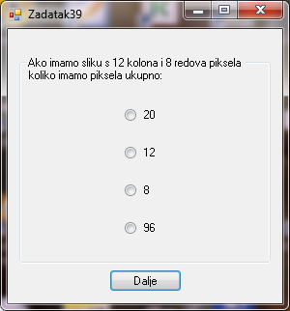
Pikseli – prikaz slika

Slide 31
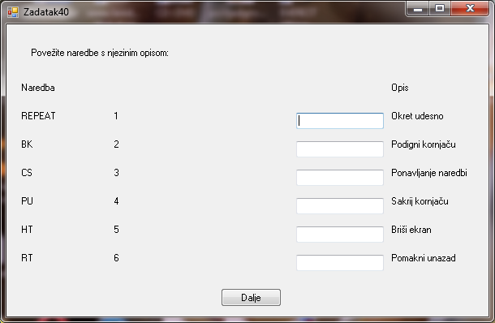
LOGO – osnovne komande

Slide 32
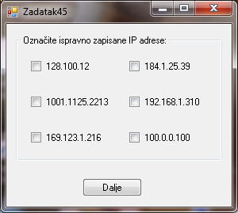
Internet - mreže

Slide 33
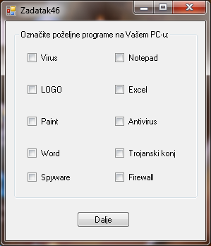
Internet - sigurnost

Slide 34
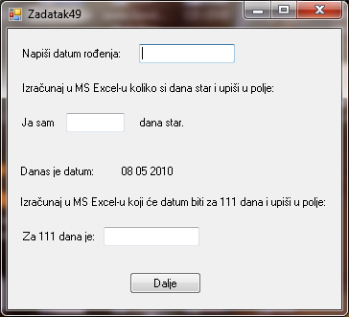
EXCEL

Slide 35
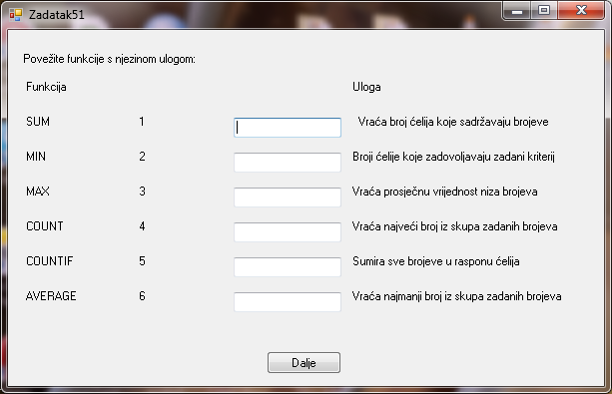
Excel - funkcije

Slide 36
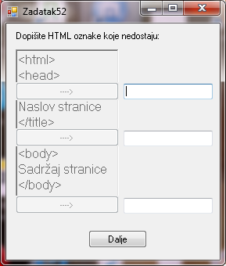
HTML

Slide 37
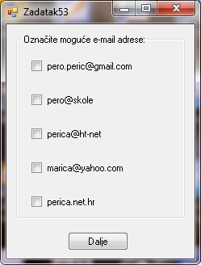
Internet – e-mail

Slide 38
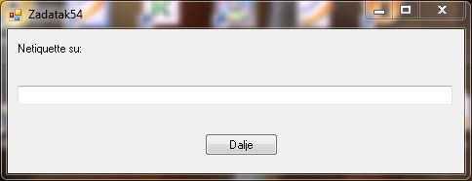
Internet – pravila ponašanja

Slide 39
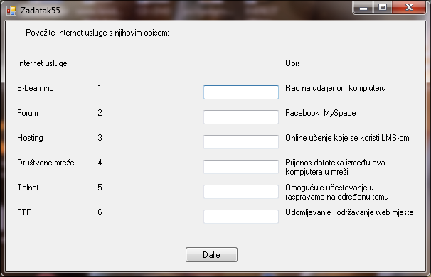
Internet usluge

Slide 40
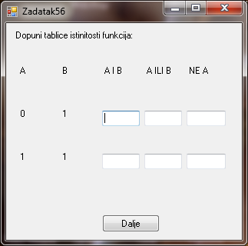
Logičke izjave i funkcije

Slide 41
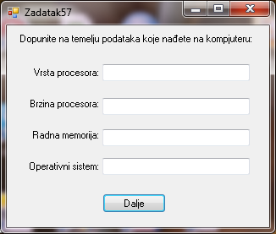
Svojstva PC-a

Slide 42
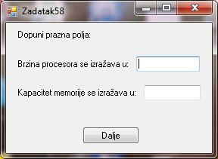
Svojstva PC-a

Slide 43
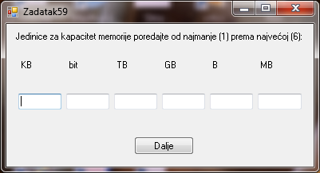
Svojstva PC-a - kapacitet

Slide 44
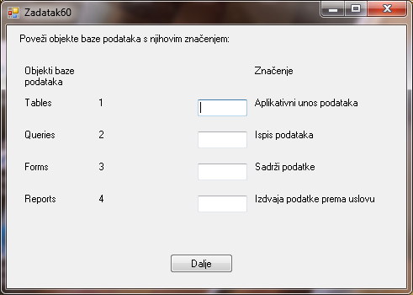
Access

Slide 45
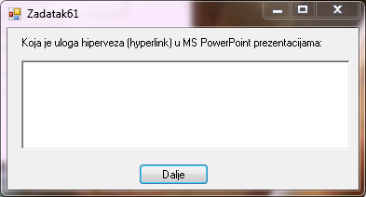
PowerPoint - hyperlink

